Slide 1
Ιωάννινα
Δεύτερη Μέρα της Εκπαιδευτικής Εκδρομής

Slide 2
Πανεπιστήμιο Ιωαννίνων
Ξεκινήσαμε την δεύτερη μέρα με το Πανεπιστήμιο των Ιωαννίνων. Το Πανεπιστήμιο Ιωαννίνων είναι ανώτατο εκπαιδευτικό ίδρυμα με έδρα τα Ιωάννινα που ιδρύθηκε το 1970.
Τμήματά του είχαν αρχίσει να λειτουργούν ήδη από το 1964 ως παράρτημα του Αριστοτελείου Πανεπιστημίου Θεσσαλονίκης.
Το πρώτο τμήμα που ιδρύθηκε ήταν το Τμήμα της Φιλοσοφικής στις 8 Μαΐου του 1964. Έχει την έδρα του στην Πανεπιστημιούπολη Ιωαννίνων, που βρίσκεται στην περιοχή Μονής Δουρούτης, κοντά στην πόλη των Ιωαννίνων.
Εμείς παρακολουθήσαμε το τμήμα Φυσικής και το τμήμα της Χημείας και είδαμε ωραία πειράματα.

Slide 3
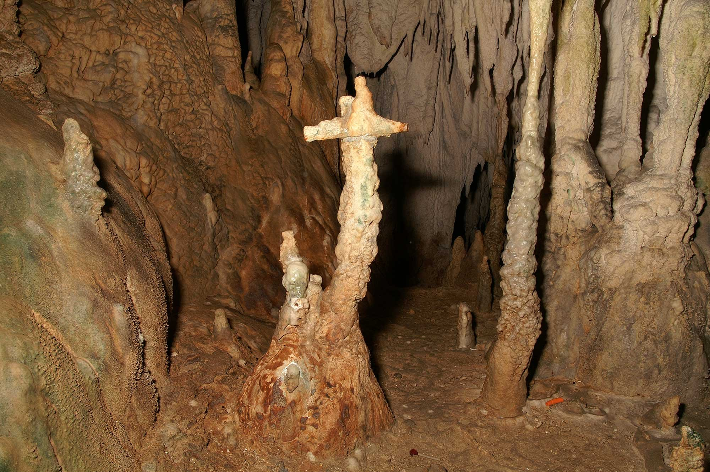
Σπήλαιο Περάματος
Έπειτα προχωρήσαμε προς το Σπήλαιο του Περάματος.
Το Σπήλαιο του Περάματος βρίσκεται πλάι στη λίμνη, τέσσερα χιλιόμετρα από την πόλη των Ιωαννίνων, στο Πέραμα.
Το Σπήλαιο του Περάματος ανακαλύφθηκε τυχαία κατά τη διάρκεια του Β' Παγκοσμίου Πολέμου.
Αυτό αποτελείται από πολλές διαδοχικές αίθουσες και διαδρόμους με σταλακτίτες, σταλαγμίτες, κουρτίνες και εντυπωσιακές κολώνες σε συμπλέγματα. Το 1956 βρέθηκαν απολιθωμένα δόντια και οστά της αρκούδας των σπηλαίων. Καταλαμβάνει έκταση 14.800τ.μ. και η επισκέψιμη διαδρομή είναι συνολικά 1.100 μέτρα.

Slide 4
Κάστρο Ιωαννίνων
Το τελευταίο μέρος που είδαμε την δεύτερη μέρα ήταν το κάστρο των Ιωαννίνων. Εκεί είδαμε το Βυζαντινό μουσείο, το μουσείο της Αργυροτεχνίας, τον τάφο του Αλή Πασά και το Τζαμί του.

Slide 5
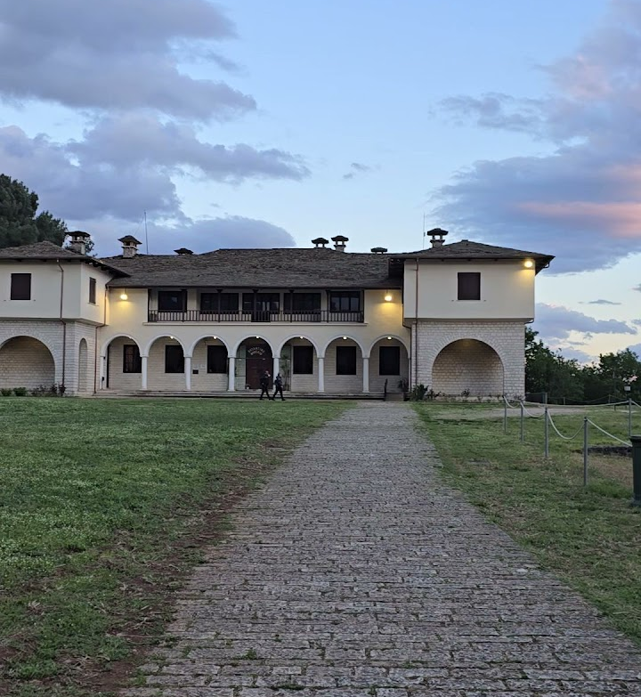
Βυζαντινό Μουσείο
Το Βυζαντινό Μουσείο βρίσκεται στο χώρο της Νοτιοανατολικής ακρόπολης (Ιτς-Καλέ) του κάστρου των Ιωαννίνων. Πρόκειται για διώροφο κτίριο, στο ισόγειο του οποίου στεγάζεται η κεντρική συλλογή του Μουσείου και η οποία φιλοξενεί ευρήματα (γλυπτά, νομίσματα, κεραμική, εικόνες, βημόθυρα, ευαγγέλια) από τον 4ο έως τον 19ο αιώνα. Η μόνιμη αυτή έκθεση αναπτύσσεται σε επτά αίθουσες που αντιστοιχούν σε τρεις εκθεσιακές ενότητες (Παλαιοχριστιανική, Βυζαντινή, Μεταβυζαντινή), με ευρήματα τα οποία προέρχονται από όλη την Ήπειρο και είναι ενδεικτικά για την ιστορία και την τέχνη της περιοχής της Ηπείρου κατά τις περιόδους αυτές.
Παράρτημα του μουσείου αποτελεί η Έκθεση Αργυροχοΐας, τέχνης παραδοσιακής και με ξεχωριστή άνθηση στην Ήπειρο, η οποία φιλοξενείται στο λεγόμενο ''θησαυροφυλάκιο''.

Slide 6
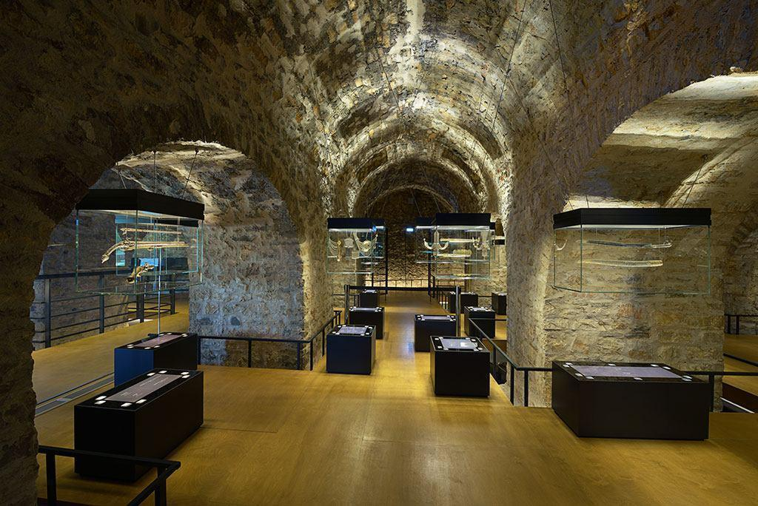
Μουσείο Αργυροτεχνίας
Το Μουσείο Αργυροτεχνίας βρίσκεται στο κάστρο των Ιωαννίνων και συγκεκριμένα στον δυτικό προμαχώνα της νοτιανατολικής ακρόπολης (Ιτς Καλέ). Καταλαμβάνει τα δύο επίπεδα του προμαχώνα καθώς και το κτίσμα των παλαιών μαγειρείων που εφάπτεται σε αυτόν.
Πρόκειται για μουσείο θεματικό, αφού πραγματεύεται την τεχνολογία της αργυροχοΐας κατά την προβιομηχανική περίοδο, αλλά ταυτόχρονα και μουσείο περιφερειακό, αφού εστιάζει κυρίως στην ιστορία της αργυροχοΐας στην περιοχή της Ηπείρου. Χρονικά, η έκθεση αναφέρεται κατά βάση στη Μεταβυζαντινή περίοδο, από τον 15ο αιώνα και έπειτα, χωρίς ωστόσο να λείπουν και αναφορές στο απώτερο παρελθόν, καθώς η τεχνολογία που χρησιμοποιείται για την παραγωγή των ασημικών ανάγεται συχνά σε πολύ παλαιότερες περιόδους.

Slide 7
Τάφος Αλή Πασά
Στο μνημείο περιλαμβάνονται δύο κτιστοί τάφοι που ανήκουν στον Αλή Πασά και σε μία από τις συζύγους του. Μετά τη δολοφονία του στο Νησί των Ιωαννίνων το 1822, τάφηκε μόνον το σώμα του, ενώ το κεφάλι του μεταφέρθηκε στην Κωνσταντινούπολη.
Το σφυρήλατο σιδερένιο κιγκλίδωμα αποτελεί αντίγραφο του αυθεντικού που σωζόταν έως το 1940.

Slide 8
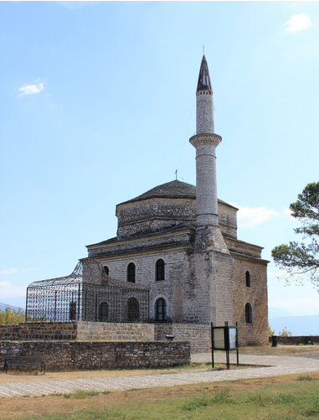
Τζαμί του Αλή Πασά
Το Φετιχιέ Τζαμί αποτελείται από την αίθουσα προσευχής και την ανοιχτή στοά (ρεβάκ). Η αίθουσα προσευχής είναι μονόχωρη, με θόλο. Στο ανώτερο τμήμα της βάσης του είναι εντοιχισμένες πλάκες με λιθανάγλυφη διακόσμηση, ανάμεσα στις οποίες ξεχωρίζουν σχηματική παράσταση μουσουλμανικής πόλης και πτηνών. Στο εσωτερικό, η διακόσμηση του θόλου και της τοξοστοιχίας με συνθέσεις ανθέων αναδεικνύουν τον χώρο, ενώ ανάμεσά τους υπάρχουν επιγραφές από το Ιερό Κοράνιο.

